Slide 1


Advancing Technology for Humanity
`24 업무실적 및 `25 개발계획
SW 개발실
as of 2025.1.6 I 세이프웨어(주) I SW개발실

Slide 2




업무실적(`24)
신규 센서모듈용 FW 개발
기존 HW
신규 HW
STM32
NRF52
: 센서 데이터 수집 & 알고리즘 동작
+ 외부기기와 BLE 통신 (Default)
+ DFU 기능
: 센서 데이터 수집 & 알고리즘 동작
Serial 통신
NRF52
: 외부기기와 BLE 통신
(BLE 지원제품에만 포함)
DFU란?
Device Firmware Update의 약자
BLE 통신을 통해서 새로 출시된 FW를
업데이트 가능
제품 AS 신청
제품에 펌웨어
다운로드
& 업데이트
새로 개발된 펌웨어 출시
& 업로드
회사
새롭게 출시된 FW 업데이트 및 제품 송부
고객
고객
App
(서버)
회사

Slide 3
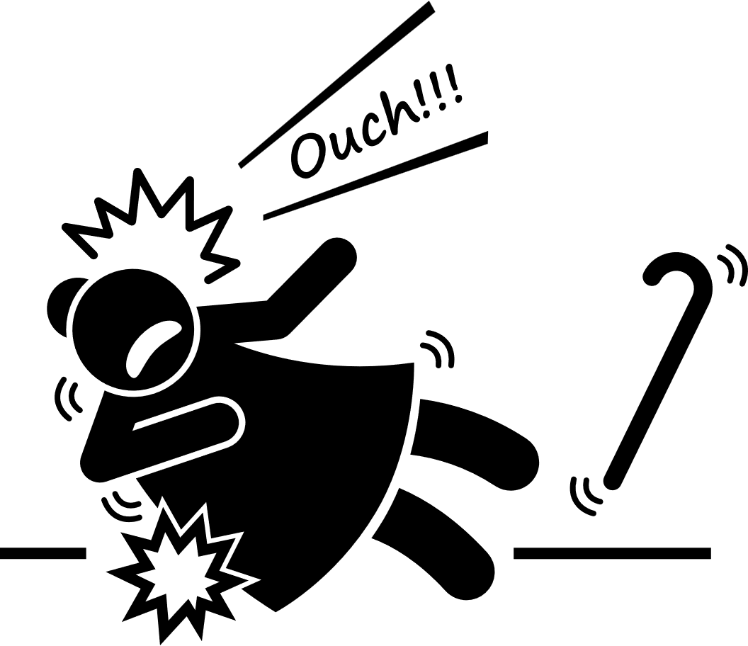



업무실적(`24)
추락 검출 고도화 & 신규 검출 알고리즘 개발
추락
노인낙상
하이브리드 알고리즘 (딥러닝+임계값)
- 임계값으로 기존처럼 추락 검출
- 전방추락의 경우, 딥러닝으로 뛰어내림 판단
연대 전방추락 & 뛰어내림 데이터셋 성능
민감도(추락) 96.4% (107/111),
특이도(뛰어내림) 100.0% (111/111),
C3 펌웨어, GS인증 획득
하이브리드 알고리즘 (딥러닝+임계값)
- 낙상 징조를 1차로 검출
- 25 카운트 내, 낙상 증상 3회 추가 검출
KFall 데이터셋(낙상7, 일상 21) 성능
민감도(낙상) 99.92% (1256/1257),
특이도(일상) 99.88% (2726/2729),
리드타임 305.38±166.74 ms
킥보드 전도
딥러닝 기반 alpha 버전 개발
- 딥러닝 모델만을 사용하여 전도 분류 시도
연대 데이터셋(전도1, 일상주행 4) 성능
민감도(전도) 100.0% (108/108),
특이도(일상) 99.5% (398/400),
리드타임 269.93±198.57 ms

Slide 4
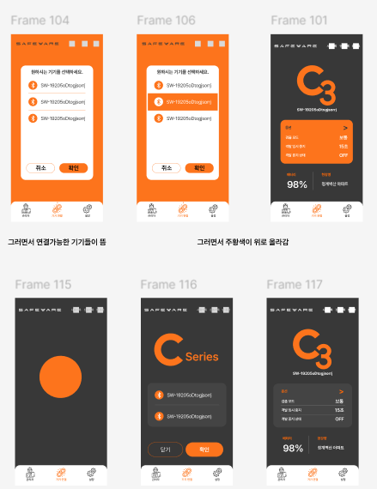

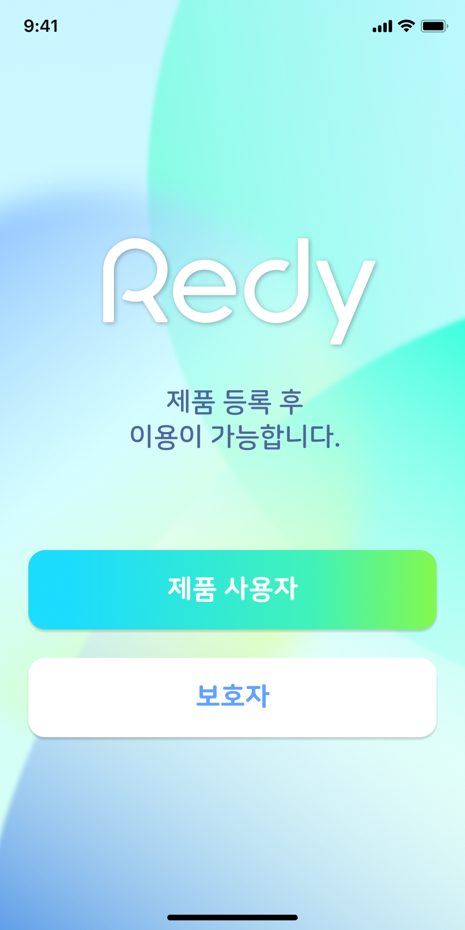
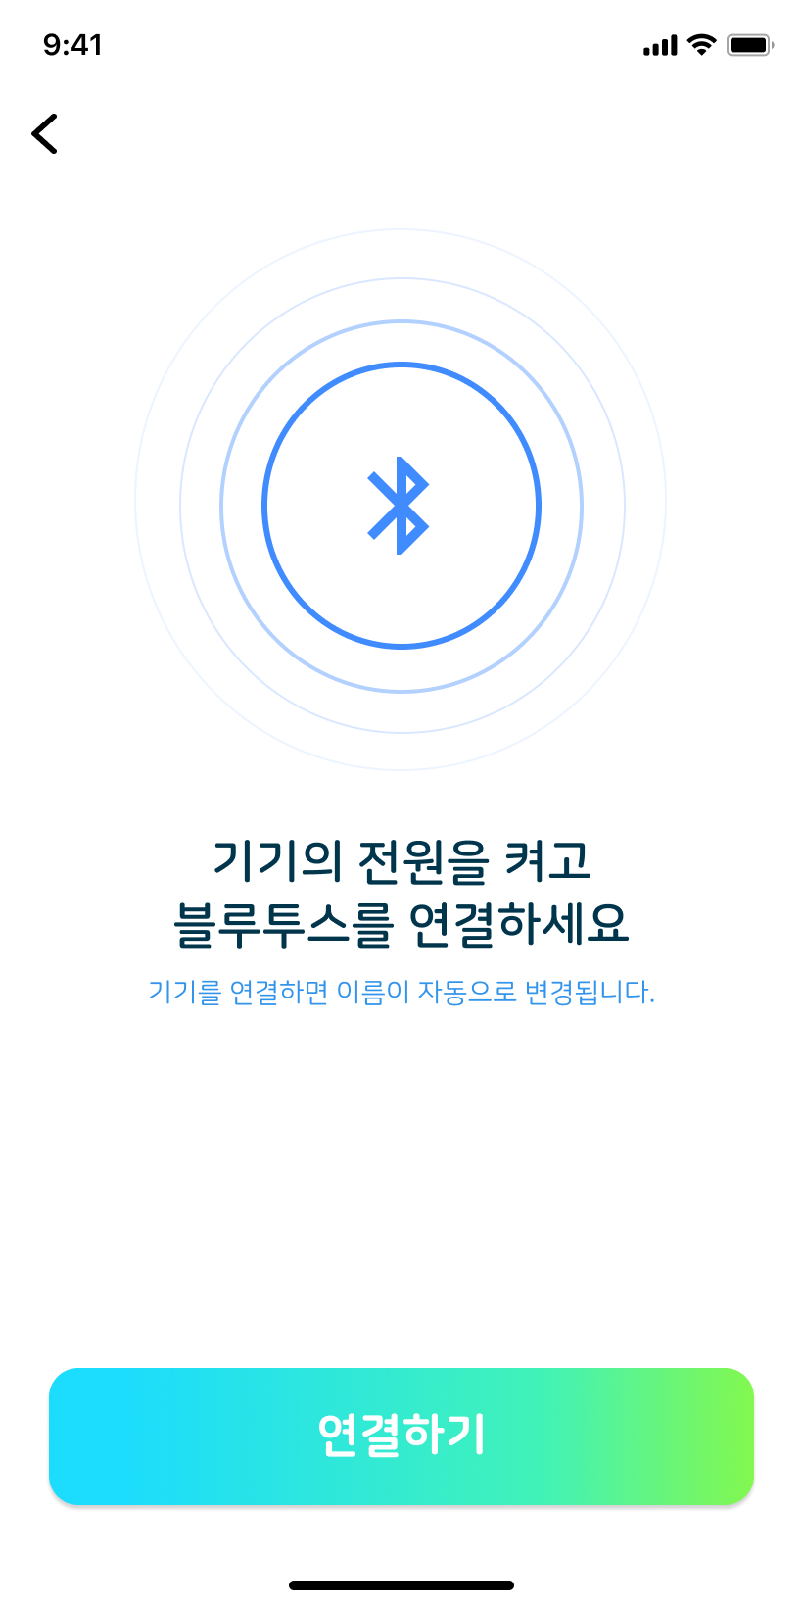
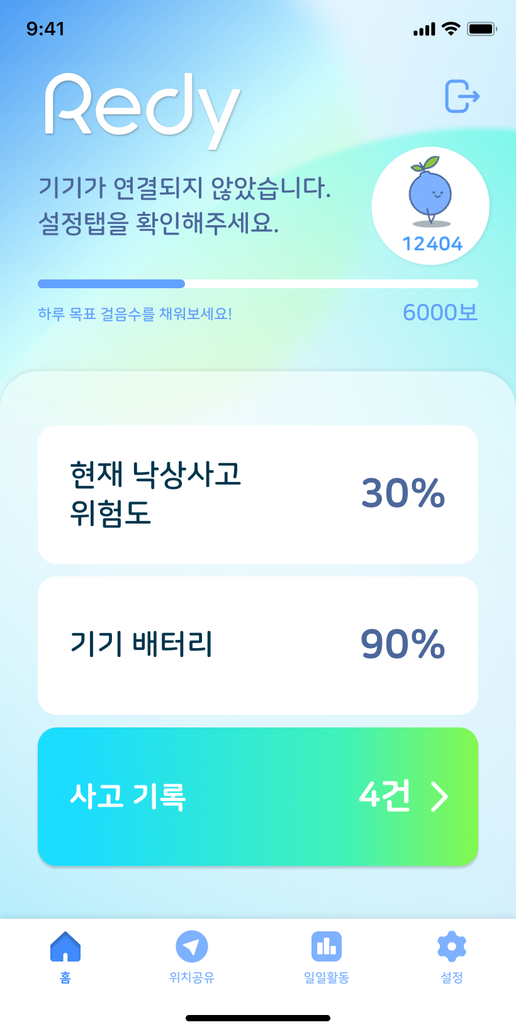
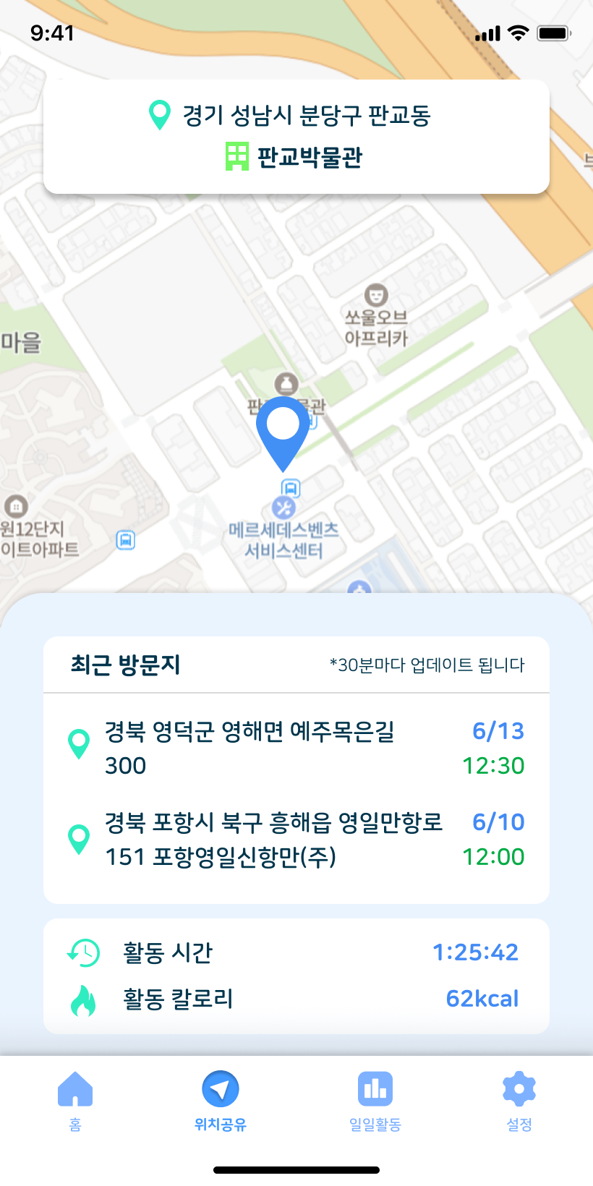
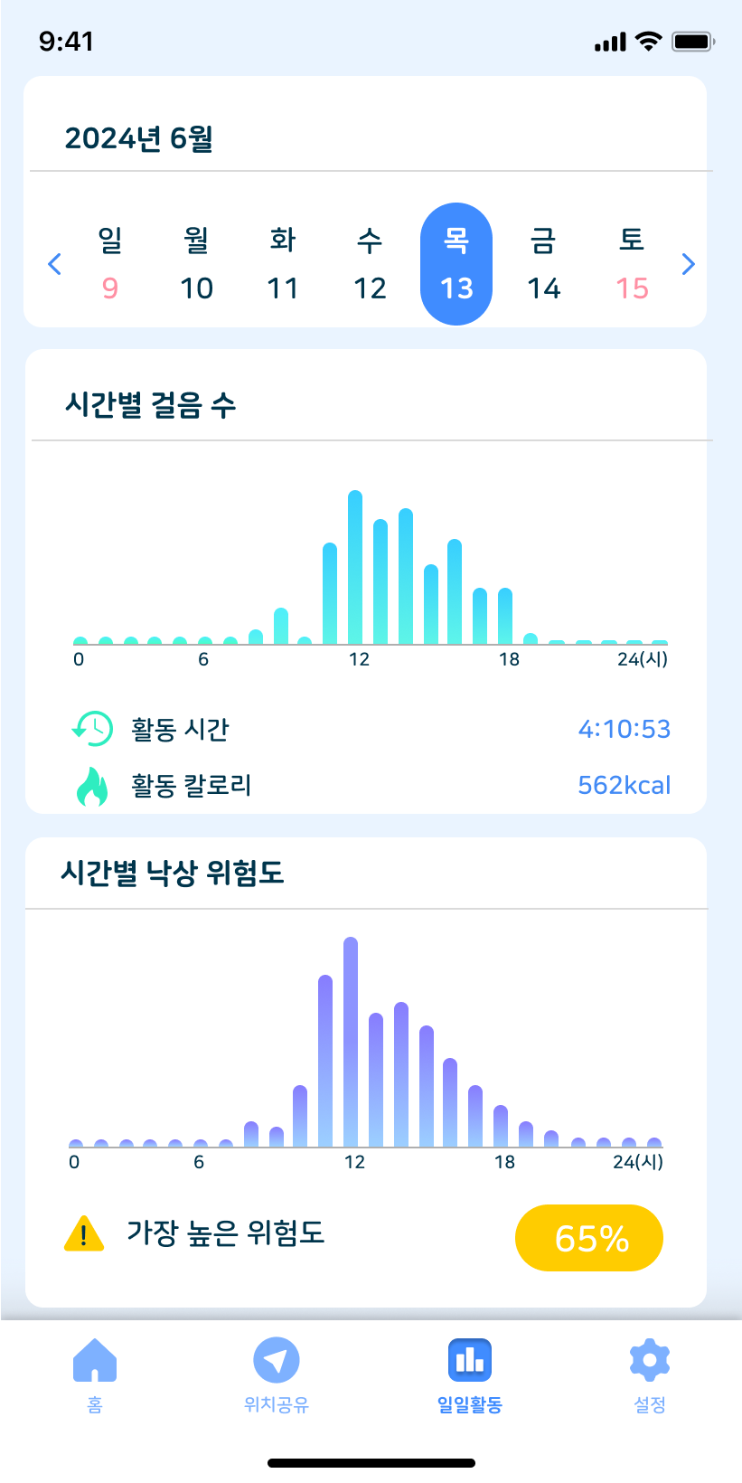
업무실적(`24)
서버 로직 및 App 개발
Redy
CSeries
시작화면
사용자 및 보호자 화면

Slide 5
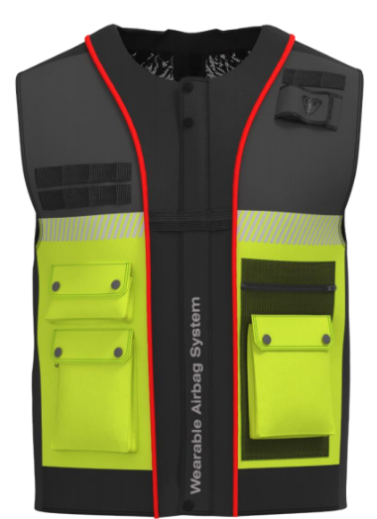
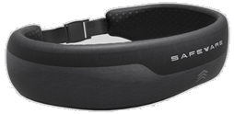
개발계획(`25)
신제품 출시 및 고객 지원 강화
[C-Light & Redy]
알고리즘 사내 테스트 & 외부 실증 테스트 ⇒ 알고리즘 안정화
인증 지원
- Redy: AI 품질인증 & 적합성 인증
- CSeries: 해외 인증
[C-Harness]
전용 검출 알고리즘 및 펌웨어 개발⋅지원
[C3]
특수 현장 맞춤형 알고리즘 지원

Slide 6
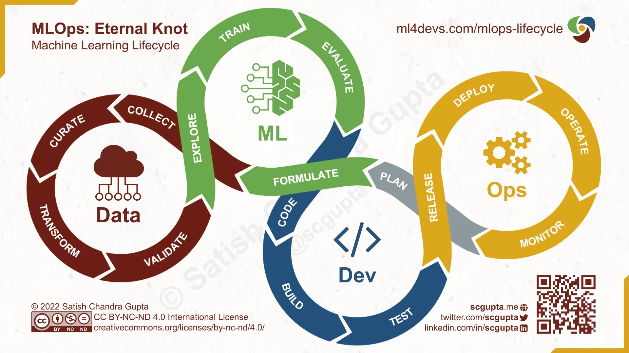
개발계획(`25)
신규 알고리즘 개발
[백팩형 에어백]
Target: 전동킥보드, 등산, 자전거
연구진행 방향
- 연구 개발방향 설정
- 선행연구 조사
- 데이터셋 확보
- 데이터 특성 분석
- 딥러닝 모델 개발
└ 모든 상황에 대응 가능한 하나의 모델로 개발하는 방안
└ 동일한 모델에 파라미터만 바꿔 여러 상황에 대응 가능한 multi-modal로 개발하는 방안

Slide 7
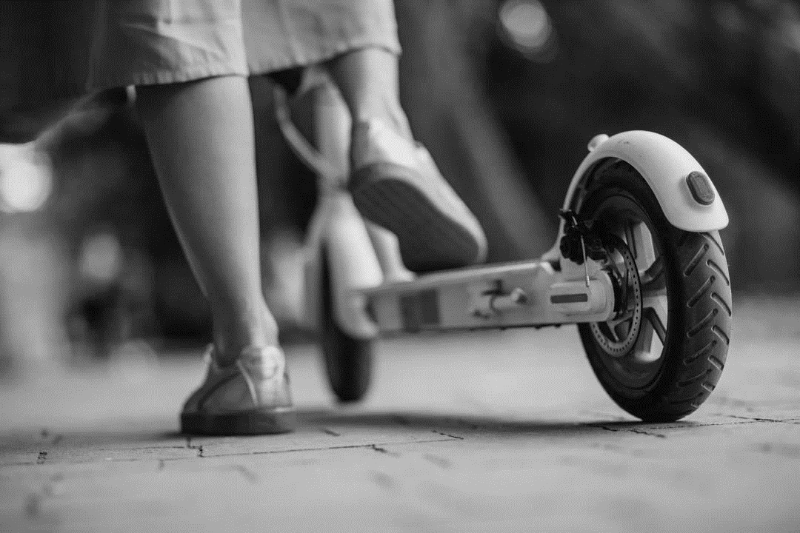
감사합니다.

